Slide 1
Министерство природных ресурсов Забайкальского края
Промежуточное совещание по защите бережливых проектов
Немков Сергей Иванович
Министр природных ресурсов Забайкальского края

Slide 2
Оптимизация процесса оформления договоров аренды лесных участков с недропользователями
Проект:

Slide 3
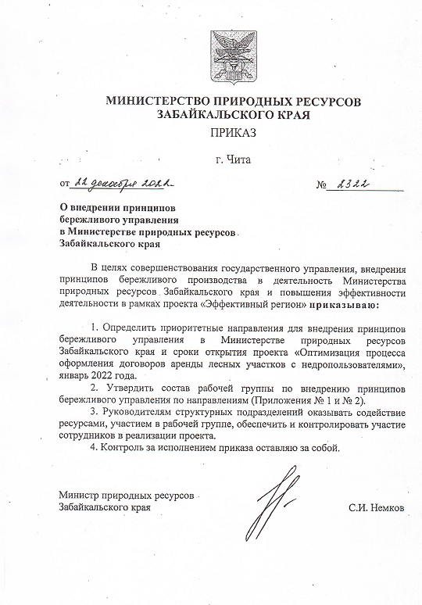
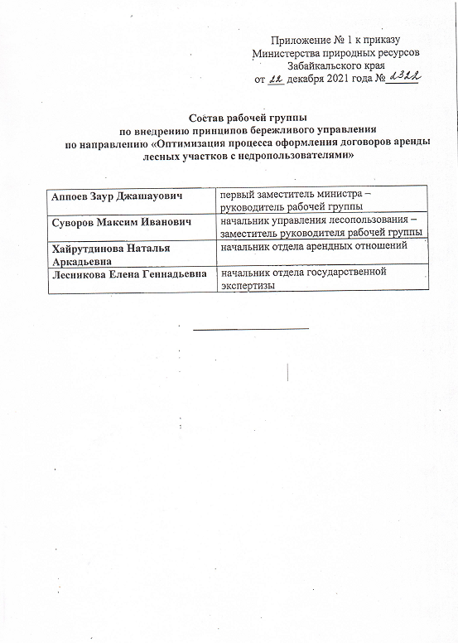
Организационно-распорядительные документы

Slide 4
Команда проекта
ФИО | Должность
- | Первый заместитель министра природных ресурсов
Суворов Максим Иванович | Начальник управления лесопользования
Хайрутдинова Наталья Аркадьевна | Начальник отдела арендных отношений
Лесникова Елена Геннадьевна | Начальник отдела государственной экспертизы

Slide 5
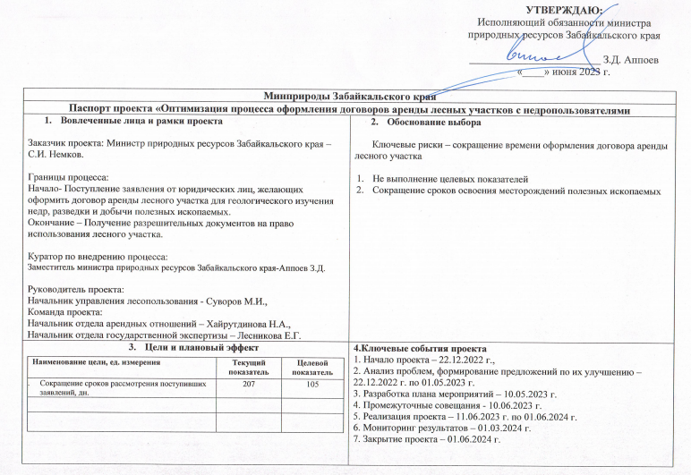
Паспорт проекта

Slide 6
Текущая карта процесса
Заявитель | заявление на отвод |  |  | заявление на выписку из ГЛР |  | разработка ПД | Заявление на утверждение проектной документации |  | Заявление на утверждение проектной документации |  | постановка на ГКУ | заявление на аренду
Минприроды |  | Поручение на отвод |  |  | выписка из ГЛР |  |  | отказ в утверждении ПД |  | приказ об утверждении ПД |  |  | сопроводительное письмо о подготовке ДА, приказ МПР | дата заключения договора аренды | регистрация ДА
ГКУ |  |  | Схема лесного участка
 |  |  |  | * |  | * |  |  | * |  | * | *
сроки |  | 8 | 21 |  | 26 | 14 |  | 14 | 20 | 27 | 54 | 7 | 24 | 60 | 3
22-03 КсПр | 31.05.2021 | 08.06.2021 | 29.06.2021 | 21.04.2021 | 17.05.2021 |  | 13.07.2021 | 29.07.2021 | 19.08.2021 | 15.09.2021 | 09.11.2021 | 16.11.2021 | 10.12.2021 | 11.02.2022 | 14.02.2022
 |  | 11 | 48 |  | 24 | 92 |  |  |  | 6 | 76 | 1 | 20 | 7 | 4
22-41 Корякмайнинг | 22.07.2021 | 03.08.2021 | 21.09.2021 | 22.07.2021 | 16.08.2021 |  | 24.12.2021 |  |  | 30.12.2021 | 16.03.2022 | 17.03.2022 | 07.04.2022 | 14.04.2022 | 18.04.2022
 |  | 19 | 82 | 37 | 25 | 22 |  |  |  | 1 | 60 | 113 | 6 | 30 | 5
22-90 Витимгеопром | 26.08.2021 | 15.09.2021 | 07.12.2021 | 14.01.2022 | 09.02.2022 |  | 29.12.2021 |  |  | 30.12.2021 | 01.03.2022 | 23.06.2022 | 29.06.2022 | 29.07.2022 | 05.08.2022
 |  | 14 | 7 |  | 37 | 75 |  |  |  | 27 | 115 | 5 | 41 | 30 | 5
22-161 Альянс Майнинг | 07.12.2021 | 21.12.2021 | 28.12.2021 | 11.10.2021 | 18.11.2021 |  | 15.03.2022 |  |  | 12.04.2022 | 08.08.2022 28.09.2022 | 03.10.2022 | 14.11.2022 | 14.12.2022 | 19.12.2022
Срок установлен ный НПА |  | 30 | 30 |  | 5 дней с момента оплаты |  |  | 30 |  | 30 |  |  | 30 | 30 | 14
Средний фактический срок |  | 13 | 40 |  |  |  |  | 14 |  | 15 |  |  | 23 | 32 | 4
min и max срок |  | 8-19 | 7-82 |  | 24-37 |  |  | 14 |  | 1-27 |  |  | 6-41 | 7-60 | 3-5
проблемы |  | 1,2 | 1,2,5 | 3 | 1,2,6 | 3 |  | 1,2,9 | 3 | 1,2 | 3 | 3 | 1,2 | 1,2,4 | 1,2

Slide 7
Текущая карта процесса
Заявитель | разработка проекта рекультивации |  | заявление на согласование ПР |  | разработка ПОЛ |  | подготовка и направление ЛД |  | направление ЛД |  | Общее время | время затраченное заявителем | время затраченное ОИВ
Минприроды |  | отказ в утверждении ПР |  | утверждение ПР |  | Гос. экспертиза ПОЛ |  | отказ в приеме |  | прием ЛД
ГКУ
 | * |  | * |  | * |  | * |  | *
сроки | 3 | 28 | 9 | 21 | 4 | 8 | 21 |  |  | 5 | 377 | 132 | 245
22-03 КсПр | 17.02.2022 | 15.03.2022 | 24.03.2022 | 15.04.2022 | 18.04.2022 | 26.04.2022 | 17.05.2022 |  |  | 24.05.2022
 | 0 |  |  | 30 | 3 | 9 | 19 | 2 | 10 | 6 | 368 | 201 | 167
22-41 Корякмайнинг | 18.04.2022 |  |  | 19.05.2022 | 16.05.2022 02.06.2022 28.06.2022 | 25.05.2022 10.06.2022 07.07.2022 | 26.07.2022 | 28.07.2022 | 08.08.2022 | 15.08.2022
 | 14 |  |  | 27 | 27 | 7 | 10 | 5 | 7 | 4 | 501 | 290 | 211
22-90 Витимгеопром | 19.08.2022 |  |  | 16.09.2022 | 14.10.2022 | 21.10.2022 | 31.10.2022 | 07.11.2022 | 14.11.2022 | 18.11.2022
 | 2 |  |  | 32 | 0 | 7 | 12 | 3 | 4 | 2 | 418 | 213 | 205
22-161 Альянс Майнинг | 21.12.2022 |  |  | 23.01.2023 | 23.01.2023 | 01.02.2023 | 13.02.2023 | 16.02.2023 | 20.02.2023 | 22.03.2023
Срок установлен ный НПА |  | 20 рабочих дней |  | 20 рабочих дней |  | 10 рабочих дней |  | 5 рабочих дней |  | 5 рабочих дней
Средний фактический срок |  | 19 |  | 19 |  | 8 |  | 3 |  | 4 | Среднее время на оформление
min и max срок |  | 19 |  | 17-20 |  | 7-9 |  | 2-5 |  | 2-6 | 416 | 209 | 207
проблемы | 3 | 1,2,9 | 3 | 1,2 | 3 | 1,2 | 3 | 1,2,9 | 3 | 1,2

Slide 8
Список проблем
№ проблемы | Наименование проблемы
1 | загруженность специалистов
2 | обработка срочных документов
3 | затягивание сроков подачи документов заявителем
4 | затягивание сроков согласования и подписания документов
5 | невозможность проезда к месту проведения работ по погодным условиям
6 | несвоевременная оплата услуги заявителем
7 | потери времени на внесение информации в различные базы данных
8 | ожидание реакции со стороны заявителя
9 | отказ как проблема (возврат на доработку)

Slide 9
Идеальная карта процесса
Заявитель | заявле-ние на отвод |  |  |  |  |  | поступление схемы | заявление на выписку |  |  |  | получение выписки | разработка ПД | заявление на утверждение ПД |  |  |  | получение решения | постановка на ГКУ | заявление на аренду
МинприродыЗабкрая |  | прием заявления | передача заявления в отдел | подготовка и подписание поручения в ГКУ |  |  | поступление схемы |  | прием заявления | передача заявления в отдел | подготовка выписки |  |  |  | прием заявления | передача заявления в отдел | рассмотрение и подготовка решения |  |  |  | прием заявления | передача в отдел | подготовка решения | подготовка проекта договора аренды | согласование профильными отделами | подписание руководителем | выдача договора заявителю
ГКУ Управление лесничества |  |  |  |  | отвод лесного участка | подготовка схемы ЛУ
Кадастровые инженеры (Рослесинфорг) |  |  |  |  |  |  |  |  |  |  |  |  |  |  |  |  |  |  | постановка на ГКУ
 | 1 | 1 | 2 | 10 | 10 | 5 | 2 | 1 | 1 | 2 | 3 | 1 |  | 1 | 1 | 1 | 28 | 1 |  | 1 | 1 | 2 | 14 | 2 | 7 | 2 | 3
 | 30 |  |  |  |  |  |  | 5 |  |  |  |  |  | 30 |  |  |  |  |  | 30
 |  | исключен, передано на ГКУ |  |  |  |  |  |  | возможность подачи заявления через ЕПГУ |  |  | ЕПГУ |  | подается в электронном виде |  |  |  |  |  | возможность подачи заявления через ЕПГУ |  |  | ЕПГУ |  |  |  | ЕПГУ
 |  |  |  | -13 дней |  |  |  |  | -1 день |  |  |  |  |  | -1 день |  |  |  |  |  |  | -2 дня |  |  | -6 дней |  | -2 дня

Slide 10
Идеальная карта процесса
Заявитель |  |  | разработка проекта рекультивации | заявление на утверждение |  |  |  | получение решения | разработка ПОЛ | подача на рассмотрение |  | получение заключения | подготовка лесной декларации | подача на рассмотрение |  | получение решения
МинприродыЗабкрая | регистрация договора | ынесение сведений в базу ЕГАИС, 6-ОИП, АВЕРС |  |  | прием звявления | передача в отдел | рассмотрение проекта рекультива-ции и подготовка решения |  |  |  | рассмотрение |  |  |  | рассмотрение |  | внесение сведений в ЕГАИС
ГКУ Управление лесничества
Кадастровые инженеры (Рослесинфорг)
 | 14 | 3 |  | 1 | 1 | 2 | 20 | 1 |  | 1 | 8 | 1 |  | 1 | 3 | 1 | 1
 | 5 | 3 |  | 20 рабочих дней |  |  |  |  |  | 10 рабочих дней |  |  |  | 5 рабочих дней
 | межвед |  |  |  |  |  |  |  |  | через ЕПГУ |  |  |  | через ЕПГУ
 |  | -2 дня |  |  |  | - 2 дня |  |  |  |  |  |  |  |  |  |  | - 1 день
текущее состояние
13+40+15+32+4+19+8+4=135 дней ОИВ
идеальное состояние
5+30+30+5+20+10+5=105 дней ОИВ

Slide 11
Выявление коренных причин методом «5 Почему?»
Проблема
Проблема
Проблема
1,2 - загруженность специалистов,
обработка срочных документов
3- затягивание сроков подачи документов заявителем
5 - невозможность проезда к месту проведения работ по погодным условиям
6- несвоевременная оплата услуги заявителем
8 -ожидание реакции со стороны заявителя
4- затягивание сроков согласования и подписания документов
Почему?
Почему?
Почему?
Длительное время согласования ОИВ (последовательное согласование руководителями отделов)
Внутрихозяйственное решение заявителя
увеличение количества входящей документации при неизменном штате
Внутрихозяйственное решение заявителя
Почему?
Почему?
Почему?
Коренная причина
Коренная причина
Коренная причина
Неиспользование электронного документооборота
Внутрихозяйственное решение заявителя
Запрет на увеличение штатной численности государственных гражданских служащих
Внутрихозяйственное решение заявителя

Slide 12
Выявление коренных причин методом «5 Почему?»
Проблема
Проблема
7 - потери времени на внесение информации в различные базы данных
9 - отказ как проблема (возврат на доработку)
Почему?
Почему?
установление законом ведения различных отчетов и баз данных (ЕГАИС, Аверс, 6-ОИП, 7-ГЛР)
Ошибки в документах
Почему?
Почему?
Коренная причина
Коренная причина
Отсутствие интеграции между базами
Отсутствие возможности доработки в рабочем порядке из-за загруженности специалистов
Отсутствие специалистов у заявителей

Slide 13
Пирамида проблем
Федеральный и региональный уровень
Минприроды края
Заявитель
1
2
3
4
7
3
8
4
6
9
5

Slide 14
Вклад в цель проекта
№ | ПРОБЛЕМА | ПЕРВОПРИЧИНА | ПРЕДЛАГАЕМОЕ РЕШЕНИЕ | ВКЛАД В ДОСТИЖЕНИЕ ЦЕЛИ
1 | 1,2 - загруженность специалистов, обработка срочных документов | Запрет на увеличение штатной численности государственных гражданских служащих | Увеличение финансирование на содержание аппарата | Сокращение времени обработки документов на 50 дней
2 | 4- затягивание сроков согласования и подписания документов | Неиспользование электронного документооборота | Производить согласования в СЭД | Сокращение времени обработки документов на 10 дней
3 | 7 - потери времени на внесение информации в различные базы данных | Отсутствие интеграции между базами | Возможность интеграции и импорта между базами данных | Сокращение времени обработки документов на 10 дней и дублирования на 50%
4 | 9 - отказ как проблема (возврат на доработку) | Отсутствие возможности доработки в рабочем порядке из-за загруженности специалистов | Увеличение штатной численности и уровня квалификации | Сокращение времени на 32 дня

Slide 15
Целевая карта процесса
Заявитель | заявле-ние на отвод |  |  |  |  |  | поступление схемы | заявление на выписку |  |  |  | получение выписки | разработка ПД | заявление на утверждение ПД |  |  |  | получение решения | постановка на ГКУ
МинприродыЗабкрая |  | прием заявления | передача заявления в отдел | подготовка и подписание поручения в ГКУ |  |  | поступление схемы |  | прием заявления | передача заявления в отдел | подготовка выписки |  |  |  | прием заявления | передача заявления в отдел | рассмотрение и подготовка решения
ГКУ Управление лесничества |  |  |  |  | отвод лесного участка | подготовка схемы ЛУ
Кадастровые инженеры (Рослесинфорг) |  |  |  |  |  |  |  |  |  |  |  |  |  |  |  |  |  |  | постановка на ГКУ
 | 1 | 1 | 2 | 10 | 10 | 5 | 2 | 1 | 1 | 2 | 3 | 1 |  | 1 | 1 | 1 | 28 | 1
 | 30 |  |  |  |  |  |  | 5 |  |  |  |  |  | 30
 |  |  |  | исключен, передано на ГКУ |  |  |  |  | возможность подачи заявления через ЕПГУ |  |  | ЕПГУ |  | подается в электронном виде

Slide 16
Целевая карта процесса
Заявитель | заявление на аренду |  |  |  |  |  |  |  |  |  | разработка проекта рекультивации | заявление на утверждение |  |  |  | получение решения
МинприродыЗабкрая |  | прием заявления | передача в отдел | подготовка решения | подготовка проекта договора аренды | согласование профильными отделами | подписание руководителем | выдача договора заявителю | регистрация договора | ынесение сведений в базу ЕГАИС, 6-ОИП, АВЕРС |  |  | прием звявления | передача в отдел | рассмотрение проекта рекультива-ции и подготовка решения
ГКУ Управление лесничества
Кадастровые инженеры (Рослесинфорг)
 | 1 | 1 | 2 | 14 | 2 | 7 | 2 | 3 | 14 | 3 |  | 1 | 1 | 2 | 20 | 1
 | 30 |  |  |  |  |  |  |  | 5 | 3 |  | 20 рабочих дней
 | возможность подачи заявления через ЕПГУ |  |  | ЕПГУ |  |  |  | ЕПГУ | межвед

Slide 17
Целевая карта процесса
Заявитель | разработка ПОЛ | подача на рассмотрение |  | получение заключения | подготовка лесной декларации | подача на рассмотрение |  | получение решения
МинприродыЗабкрая |  |  | рассмотрение |  |  |  | рассмотрение |  | внесение сведений в ЕГАИС
ГКУ Управление лесничества
Кадастровые инженеры (Рослесинфорг)
 |  | 1 | 8 | 1 |  | 1 | 3 | 1 | 1
 |  | 10 рабочих дней |  |  |  | 5 рабочих дней
 |  | через ЕПГУ |  |  |  | через ЕПГУ
текущее состояние
13+40+15+32+4+19+8+4=135 дней ОИВ

Slide 18
План мероприятий по реализации проекта
№ | Предлагаемое решение | Ответственные | Срок | Исполнение
1 | Увеличение штатной численности | С.И.Немков | 01.01.2024
2 | Повышение квалификации специалистов | С.С.Димова | постоянно
3 | Согласование документов через СЭД | М.И.Суворов | 20.06.2023
4 | Внедрение систем интеграции баз данных | М.И.Суворов Д.А.Сидунов | 01.09.2023

Slide 19
Спасибо за внимание

